Slide 1


Δίκτυα Ομότιμων Κόμβων
Κατανεμημένα Συστήματα
2019-2020
http://www.cslab.ece.ntua.gr/courses/distrib
Notes:
1

Slide 2
Κατηγορίες κατανεμημένων συστημάτων
Πώς οργανώνουμε τους κόμβους σε ένα κατανεμημένο σύστημα;
  Μοντέλο πελάτη-εξυπηρετητή (client-server model)
  Δίκτυα ομότιμων κόμβων (Peer-to-peer networks ή απλώς P2P)
    Αδόμητα
    Δομημένα

Slide 3
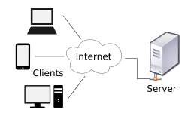
Μοντέλο πελάτη-εξυπηρετητή
Ο πελάτης στέλνει αιτήματα στον εξυπηρετητή
Ο εξυπηρετητής παρέχει πόρους ή υπηρεσίες στους πελάτες
Οι πελάτες δεν έχουν καμία μεταξύ τους επικοινωνία
+ Εύκολη υλοποίηση και διαχείριση
- Single point of failure, δεν κλιμακώνεται εύκολα
E-mail, www, ftp, DNS, κλπ.

Slide 4
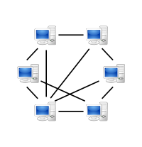
Το μοντέλο ομότιμων κόμβων (P2P)
Όλοι οι κόμβοι είναι ισότιμοι (και πελάτες και εξυπηρετητές)
Επικοινωνούν μεταξύ τους
+ Robustness, scalability, αυτό-οργάνωση
- Δύσκολη διαχείριση, ασφάλεια
BitTorrent, skype, κλπ.

Slide 5
Παράδειγμα: Διαμοιρασμός αρχείου
Γίνεται και με client-server
F bits
d₄
upload rate u_{s}
Internet
d₁
d₃
d₂
Download rates d_{i}

Slide 6
Προβλήματα
…όμως κάποιες φορές δεν είναι η καλύτερη λύση
  Περιορισμένο bandwidth
  Ένας server μπορεί να εξυπηρετήσει συγκεκριμένο αριθμό clients
Αύξηση του upload rate από τη μεριά του server:
  Σύνδεση με μεγαλύτερο bandwidth για έναν server
  Πολλαπλοί servers, καθένας με δική του σύνδεση
  Απαιτεί αλλαγή στην υποδομή
Εναλλακτικά: Βάζουμε τους παραλήπτες να βοηθήσουν
  Οι παραλήπτες λαμβάνουν αντίγραφο του αρχείου
  Το αναδιανέμουν σε άλλους παραλήπτες
  Μειώνουν τον φόρτο του server

Slide 7
Προκλήσεις
Οι peers έρχονται και φεύγουν
  Συνδέονται κατά διαστήματα
  Οποιαδήποτε στιγμή, με γρήγορο ρυθμό
  Μπορεί να επιστρέψουν με διαφορετικό IP
Πώς εντοπίζουμε σχετικούς peers;
  Peers που είναι αυτή τη στιγμή online
  Peers που έχουν το αρχείο που ζητάμε
Πώς παρακινώ τους peers να μείνουν συνδεδεμένοι;
  Γιατί να μην αποχωρήσουν μόλις κατεβάσουν το αρχείο;
  Γιατί να διαμοιράσουν περιεχόμενο σε άλλους peers;
Πώς θα κατεβάσω ένα αρχείο αποδοτικά
  Όσο πιο γρήγορα γίνεται

Slide 8
Λύση με αδόμητα P2P
Δεν χρησιμοποιείται κανένας αλγόριθμος για την οργάνωσή τους
Ανάλογα με τον τρόπο εντοπισμού των κόμβων
  Με κεντρικό κατάλογο (Napster)
  Με πλημμύρα (Gnutella)
  Ιεραρχικά (Kazaa, modern Gnutella)

Slide 9

Napster
Ένας κόμβος (ή κάποιοι κόμβοι) λειτουργεί ως κεντρικός κατάλογος
Για να συνδεθούν στο δίκτυο οι clients πρέπει πρώτα να συνδεθούν στον κεντρικό κατάλογο
Ο κεντρικός κατάλογος διατηρεί
  πίνακα με στοιχεία για εγγεγραμμένους clients (IP, bandwidth κλπ.)
  πίνακα με αρχεία ανά client και πληροφορίες για αυτά (π.χ. όνομα αρχείου, τύπος, ημερομηνία κλπ.)
Βασικές λειτουργίες
  join
  search
  download

Slide 10
Napster
Filename Metadata
Store a directory, i.e., filenames with peer pointers
Yesterday!.mp3 Beatles, @
147.102.5.65:1006
PennyLane.mp3 Beatles, @
128.84.92.23:1006
napster.com Servers
S
S
Help!.mp3 Beatles, @
147.102.3.10:1006
S
Client machines (“Peers”)
P
P
P
P
Store their own files
P
P

Slide 11
Napster
2. All servers search their lists
Store peer pointers for all files
S
S
napster.com Servers
S
Peers
P
P
1. Query
3. Response
Store their own files
P
P
P
P
4. ping candidates
5. download from best host

Slide 12
Ιδιότητες
Ο κατάλογος του server ανανεώνεται συνεχώς
  Για να γνωρίζουμε πάντα τα διαθέσιμα αρχεία
  Αδυναμία -> νομικές συνέπειες
Peer-to-peer διακίνηση αρχείων
  O server δεν υπερφορτώνεται
Ειδικό πρωτόκολλο
  Login, search, upload, download, status operations
Θέματα bandwidth
  Οι κόμβοι που έχουν τα αρχεία διατάσσονται με βάση το bandwidth & χρόνο απόκρισης
Περιορισμός:
  Κεντρικό lookup

Slide 13

Gnutella
Όλοι οι κόμβοι πραγματικά ισότιμοι
  Δεν υπάρχουν κόμβοι με ειδική λειτουργία
Πλήρης αποκέντρωση
Χρησιμοποιεί εικονικό δίκτυο επικάλυψης (overlay network)
  Δικό του routing layer

Slide 14
Gnutella
Αποθήκευση αρχείων
Servants (“Peers”)
P
P
P
Αλλά και κόμβων-γειτόνων
P
P
P
P
Connected in an overlay graph (== each link is an implicit Internet path)

Slide 15
Gnutella
Query’s flooded out, ttl-restricted, forwarded only once
P
P
P
P
TTL=2
P
P
P

Slide 16
Gnutella
Successful results routed on reverse path
P
P
P
P
P
P
P

Slide 17
Ιδιότητες
Πλεονεκτήματα
  Πλήρως αποκεντρωμένο
  Το κόστος της αναζήτησης διαμοιράζεται
  Η επεξεργασία ανά κόμβο επιτρέπει ισχυρή σημασιολογία στην αναζήτηση
Μειονεκτήματα
  Η διάρκεια αναζήτησης μπορεί να είναι μεγάλη
  Κόστος διατήρησης overlay, κόμβοι μπαινοβγαίνουν συχνά

Slide 18

Kazaa
Κάτι ανάμεσα σε Napster & Gnutella
Εισάγει την έννοια των supernodes
  Εξυπηρετούν μικρό μέρος του δικτύου
    Indexing
    Caching
  TCP ανάμεσα σε supernode και απλούς peers του υποδικτύου που εξυπηρετούν
  TCP ανάμεσα σε supernodes
  Επιλέγονται αυτόματα με βάση bandwidth και επεξεργαστική ισχύ
  Όλες οι αναζητήσεις περνούν από αυτούς

Slide 19
Kazaa

Slide 20
Ιδιότητες
Ένας supernode αποθηκεύει καταλόγους
  <filename,peer pointer> όπως οι servers του Napster
Οι supernodes αλλάζουν
Οποιοσδήποτε κόμβος μπορεί να γίνει (και να παραμείνει) supernode αρκεί να έχει καλή φήμη (reputation)
  Kazaalite: participation level (=φήμη) ενός χρήστη από 0 εώς 1000, επηρεάζεται από τη διάρκεια που ο χρήστης είναι συνδεδεμένος και τον αριθμό uploads
  Υπάρχουν και πιο πολύπλοκες μέθοδοι υπολογισμού του reputation
Ένας κόμβος αναζητά πάντα μέσω του πιο κοντινού του supernode

Slide 21
Ειδική περίπτωση: BitTorrent
Κίνητρο: δημοφιλή αρχεία
  Η δημοφιλία παρουσιάζει temporal locality (Flash Crowds)
  Π.χ., Slashdot effect, CNN Web site την 9/11, κυκλοφορία νέας ταινίας ή παιχνιδιού
Στοχεύει στην αποδοτική μεταφόρτωση του αρχείου παρά στην αναζήτηση
  Κατανομή του αρχείου σε πολλούς κόμβους ταυτόχρονα
  Ένας εκδότης, πολλοί downloaders
Αποφυγή free-riding
  Μόνο κατεβάζω αρχεία αλλά δεν διαμοιράζω

Slide 22
Βασική αρχή: Παράλληλο Downloading
Διαίρεση αρχείου σε πολλά κομμάτια
  Replication διαφορετικών κομματιών σε διαφορετικούς κόμβους
  Ένας κόμβος μπορεί να ανταλλάξει τα κομμάτια που έχει με κομμάτια που δεν έχει από άλλους κόμβους
  Οι κόμβοι μπορούν να ανακατασκευάσουν όλο το αρχείο από τα κομμάτια του
Επιτρέπει ταυτόχρονα downloads
  Διαφορετικά μέρη του αρχείου από διαφορετικούς κόμβους ταυτόχρονα
  Ιδιαίτερα αποδοτικό για μεγάλα αρχεία
System Components
  Web server
  Tracker
  Peers

Slide 23
Tracker
Κόμβος με ειδικό ρόλο
  Καταγράφει τους κόμβους που συμμετέχουν στο δίκτυο
Οι κόμβοι εγγράφονται στον tracker
  Κατά την άφιξή τους
  Περιοδικά ενημερώνουν ότι είναι ακόμα στο δίκτυο
Ο tracker επιλέγει τους κόμβους για downloading
  Επιστρέφει τυχαίο υποσύνολο (με IP addresses)
  Έτσι ένας εισερχόμενος κόμβος ξέρει με ποιους άλλους να συνδεθεί για να κατεβάσει ένα αρχείο
Αντί για κεντρικό tracker μπορεί να χρησιμοποιήσει P2P δίκτυο (DHT)

Slide 24
Chunks
Τα αρχεία διαιρούνται σε μικρότερα κομμάτια
  Σταθερού μεγέθους, συνήθως 256 Kbytes
Επιτρέπει ταυτόχρονη μεταφορά
  Κατέβασμα chunks από διαφορετικούς κόμβους
  Ανέβασμα chunks σε άλλους
Γνώση για τα chunks που έχουν οι συνδεδεμένοι κόμβοι
  Περιοδική μεταφορά λίστας με chunks
Η μεταφόρτωση ολοκληρώνεται όταν κατέβουν όλα τα chunks ενός αρχείου

Slide 25
BitTorrent
Web Server
Tracker
Web page
with link
to .torrent
.torrent
C
A
Peer
[Seed]
Peer
[Leech]
Downloader
“US”
B
Peer
[Leech]

Slide 26
BitTorrent
Web Server
Tracker
Web page
with link
to .torrent
Get-announce
C
A
Peer
[Seed]
Peer
[Leech]
Downloader
“US”
B
Peer
[Leech]

Slide 27
BitTorrent
Web Server
Tracker
Web page
with link
to .torrent
Response-peer list
C
A
Peer
[Seed]
Peer
[Leech]
Downloader
“US”
B
Peer
[Leech]

Slide 28
BitTorrent
Web Server
Tracker
Web page
with link
to .torrent
Shake-hand
C
A
Peer
[Seed]
Peer
[Leech]
Downloader
“US”
Shake-hand
B
Peer
[Leech]

Slide 29
BitTorrent
Web Server
Tracker
Web page
with link
to .torrent
pieces
C
A
pieces
Peer
[Seed]
Peer
[Leech]
Downloader
“US”
B
Peer
[Leech]

Slide 30
BitTorrent
Web Server
Tracker
Web page
with link
to .torrent
pieces
C
A
pieces
Peer
[Seed]
Peer
[Leech]
Downloader
“US”
pieces
B
Peer
[Leech]

Slide 31
BitTorrent
Web Server
Tracker
Web page
with link
to .torrent
Get-announce
Response-peer list
pieces
C
A
pieces
Peer
[Seed]
Peer
[Leech]
Downloader
“US”
pieces
B
Peer
[Leech]

Slide 32
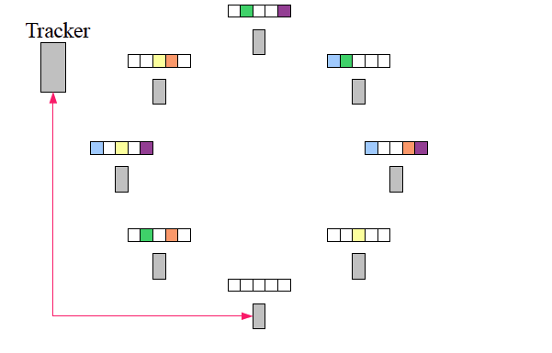
Παράδειγμα

Slide 33
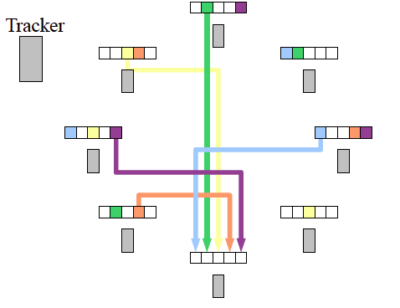
Παράδειγμα

Slide 34
Σειρά επιλογής chunk
Ποια chunks να ζητήσω;
  Μια λύση: με τη σειρά, όπως ένας HTTP client
Πρόβλημα 1: πολλοί κόμβοι θα έχουν τα πρώτα chunks
  Οι κόμβοι δε θα έχουν να μοιραστούν πολλά
  Περιορίζεται η κλιμακωσιμότητα του συστήματος
Πρόβλημα 2: Τελικά κανείς δεν έχει σπάνια chunks
  Π.χ., τα chunks στο τέλος του αρχείου
  Περιορίζεται η ικανότητα να κατέβει όλο το αρχείο
Λύσεις: τυχαία επιλογή και επιλογή του σπανιότερου

Slide 35
Προτεραιότητα στο σπανιότερο chunk
Ποιο είναι το σπανιότερο;
  Το chunk με τα λιγότερα διαθέσιμα αντίγραφα
  Αυτό ζητείται πρώτα
Πλεονέκτημα για τον κόμβο
  Αποφεύγεται η λιμοκτονία όταν αποχωρούν πολλοί κόμβοι
Πλεονέκτημα για το σύστημα
  Διασφαλίζεται ότι δε θα χαθεί κάποιο chunk
  Εξισορροπείται το φορτίο με την εξισορρόπηση του # των αντιγράφων των chunks

Slide 36
Αποφυγή Free-Riding
Η πλειονότητα των χρηστών είναι free-riders
  Δε μοιράζονται αρχεία και δεν απαντούν σε ερωτήματα
  Περιορίζουν τον αριθμό των συνδέσεων ή την ταχύτητα upload
Λίγοι κόμβοι δρουν ως servers
  Συνεισφέροντας στο «κοινό καλό»
Το πρωτόκολλο BitTorrent σε έναν κόμβο
  Επιτρέπει στους πιο γρήγορους κόμβους να κατεβάσουν από αυτόν
  Κάποιες φορές επιτρέπουν σε τυχαίους κόμβους (και πιθανόν free riders) να κατεβάσουν

Slide 37
Αποφυγή Free-Riding
Ένας κόμβος έχει περιορισμένο upload bandwidth
  Και πρέπει να το μοιράζεται με πολλούς
Tit-for-tat
  Δίνει προτεραιότητα σε κόμβους με μεγάλο upload rate
Επιβραβεύει τους top 4 γείτονες
  Μετράει το download bit rate του κάθε γείτονα
  Ανταποδίδει στέλνοντας chunks στους 4 καλύτερους
  Επαναλαμβάνει κάθε 10 sec
Optimistic unchoking
  Επιλέγει τυχαίο γείτονα για upload κάθε 30 sec
  Δίνει τη δυνατότητα και σε κάποιον άλλον να κατεβάσει chunks

Slide 38
Πειράζοντας το BitTorrent
BitTorrent can be gamed, too
  Οι κόμβοι ανεβάζουν στους top N peers με ρυθμό 1/N
  Π.χ., αν N=4 και οι κόμβοι ανεβάζουν με ρυθμό 15, 12, 10, 9, 8, 3
  … Τότε ο 4^{ος} κόμβος έχει πλεονέκτημα
Καλύτερα N^{ος} κόμβος στη λίστα από πρώτος

Slide 39
BitTorrent σήμερα
Σημαντικό μέρος της κίνησης στο Internet
  Εκτίμηση: 30%
Πρόβλημα για λιγότερο δημοφιλή αρχεία
  Οι κόμβοι αποχωρούν όταν τελειώσουν το κατέβασμα
  Κάποια αρχεία χάνονται ή δεν υπάρχουν ολόκληρα
Παραμένουν νομικά θέματα

Slide 40
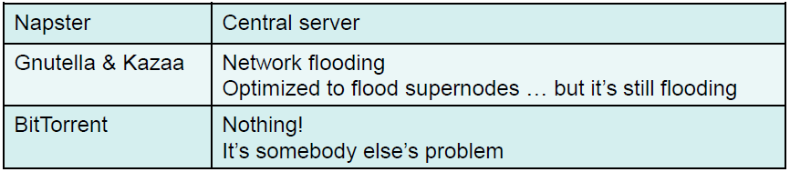
Εντοπισμός δεδομένων
Θέλουμε
  Χαμηλό κόστος
  Κλιμακωσιμότητα
  Εγγύηση για το lookup

Slide 41
Τι κακό έχει το flooding;
Κάποιοι κόμβοι δεν είναι πάντα συνδεδεμένοι και κάποιοι είναι πιο αργοί από άλλους
  Το Kazaa το αντιμετωπίζει κατηγοριοποιώντας τους κόμβους σαν supernodes
Κακή χρήση των δικτυακών πόρων
Μεγάλο latency
  Τα αιτήματα προωθούνται από κόμβο σε κόμβο
  Επιστροφή της απάντησης από το ίδιο μονοπάτι που πέρασε το ερώτημα στο Gnutella

Slide 42
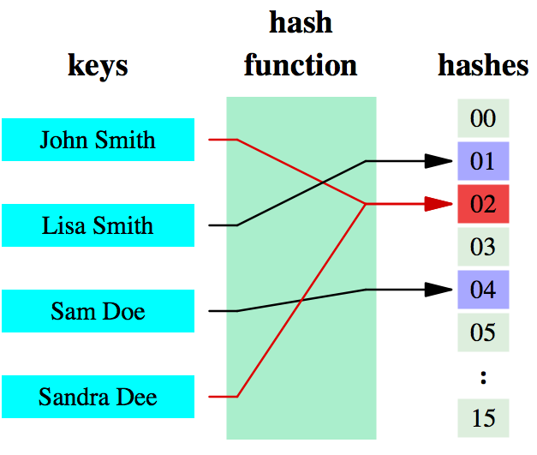
Τι θα θέλαμε;
Hash table: Δομή που συνδέει κλειδιά με τιμές
Κόστος αναζήτησης: Ο(1)
Ζεύγη (key, value)
  (http://www.cnn.com/foo.html, Web page)
  (Help!.mp3, 12.78.183.2)
Table Index
Values

Slide 43
Τι είναι hash function
Hash function
  Μια συνάρτηση που παίρνει είσοδο μεταβλητού μήκους (π.χ., ένα string) και παράγει ένα αποτέλεσμα (συνήθως μικρότερου) σταθερού μεγέθους (π.χ., έναν integer)
  Παράδειγμα: hash strings σε ακέραιους 0-7:
    hash(“Αθήνα”) → 1
    hash(“Θεσσαλονίκη”) → 6
    hash(“Πάτρα”) → 2
Hash table
  Πίνακας από (key, value) ζεύγη
  Αναζήτηση κλειδιού:
    Η hash function αντιστοιχίζει κλειδιά στο εύρος 0 … N-1
    table of N elements
    i = hash(key)
    table[i] contains the item
  Αναζήτηση σε Ο(1)

Slide 44
Τι πρέπει να προσέξω
Επιλογή καλού hash function
  Θέλουμε ομοιόμορφη κατανομή όλων των κλειδιών στο εύρος 0 … N-1
Συγκρούσεις
  Πολλά κλειδιά μπορεί να αντιστοιχιστούν στην ίδια τιμή
    hash(“Paterson”) → 2
    hash(“Edison”) → 2
  Η θέση table[i] είναι ένα bucket για όλα αυτά τα ζεύγη (key, value)
  Μέσα στο table[i] χρησιμοποιούμε linked list ή άλλο ένα επίπεδο hashing
Τι γίνεται όταν το hash table μεγαλώνει ή μικραίνει;
  Αν προσθέσουμε ή αφαιρέσουμε buckets → πρέπει να ξαναπεράσουμε τα κλειδιά από hash function και να μετακινήσουμε αντικείμενα

Slide 45
Distributed Hash Tables (DHT)
Δημιουργία peer-to-peer εκδοχής μιας βάσης (key, value)
Πώς θέλουμε να λειτουργεί
  1. Ένας κόμβος (A) ρωτάει τη βάση με ένα κλειδί
  2. Η βάση βρίσκει τον κόμβο (B) που έχει την τιμή
  3. Ο κόμβος (B) επιστρέφει το ζεύγος (key, value) στον (A)
Πρέπει να γίνει αποδοτικά
  Όχι με flooding

Slide 46
DHT
P
P
P
lookup(key)
key
value
value
P
P
P
P

Slide 47
DHT
Ποιες είναι οι απαιτήσεις
  Ντετερμινιστικό lookup
  Μικρός χρόνος lookup (δεν πρέπει να αυξάνεται γραμμικά με το μέγεθος του συστήματος)
  Εξισορρόπηση φορτίου ακόμα και με εισόδους/αποχωρήσεις κόμβων
Τι κάνουμε: διαιρούμε το hash table και το κατανέμουμε στους κόμβους του συστήματος
Πρέπει να διαλέξουμε το σωστό hash function
Πρέπει να χωρίσουμε τον πίνακα και να κατανείμουμε τα κομμάτια με το ελάχιστο κόστος επανατοποθέτησης σε περίπτωση εισόδου/αποχώρησης κόμβου

Slide 48
Χρήση βασικού Hashing
Τοποθέτηση X στον server i = hash (X) mod k
Πρόβλημα;
  Τι συμβαίνει όταν ένας κόμβος πεθάνει ή μπει στο σύστημα (k → k±1)?
  Όλες οι τιμές αντιστοιχίζονται ξανά σε νέους κόμβους!
Hash
Table Index
Values
Server 0
Server 1
Server 15

Slide 49
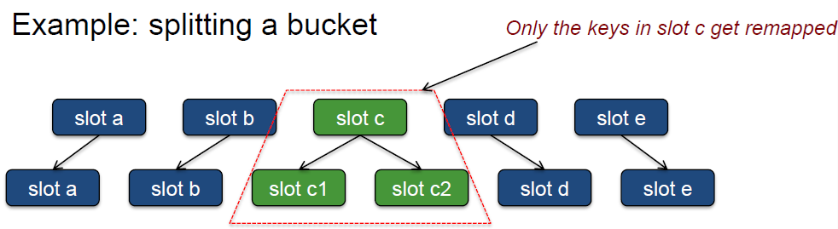
Consistent hashing
Consistent hashing
  Τα περισσότερα κλειδιά θα αντιστοιχιστούν στην ίδια τιμή όπως πριν
  Κατά μέσο όρο K/n κλειδιά θα πρέπει να αντιστοιχιστούν ξανά
K = # keys, n = # of buckets

Slide 50
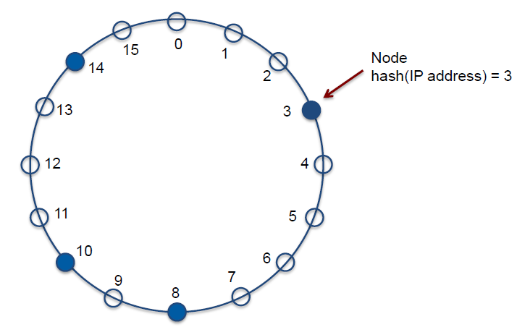
Παράδειγμα DHT: Chord
Ένα key γίνεται hash σε μια τιμή με m-bits : 0 … (2^{m}-1)
Κατασκευάζεται ένας λογικός δακτύλιος για τις τιμές 0 .. (2^{m}-1)
Οι κόμβοι τοποθετούνται στον δακτύλιο στη θέση hash(IP)

Slide 51
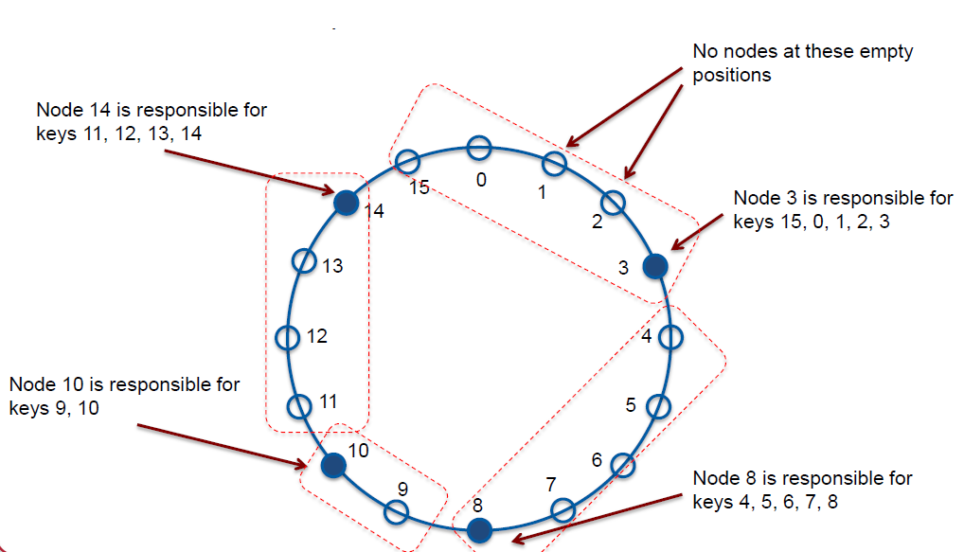
Τοποθέτηση κλειδιών
Παράδειγμα: n=16; Σύστημα με 4 κόμβους (μέχρι τώρα)
Τα δεδομένα αποθηκεύονται στον διάδοχο κόμβο (successor)
  Κόμβος με id ≥ hash(key)

Slide 52
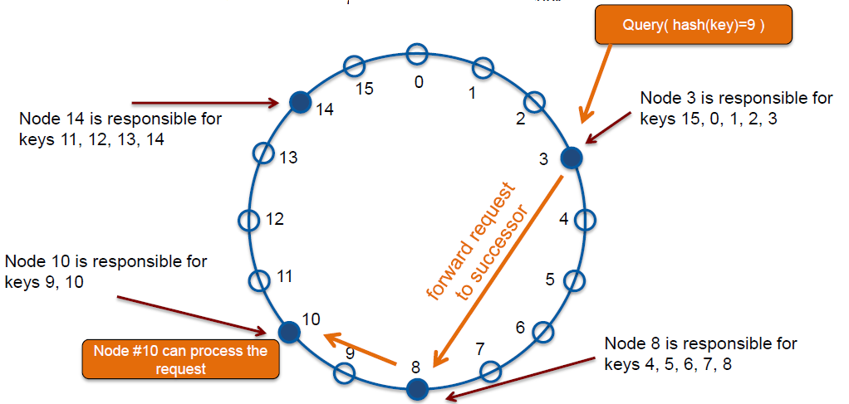
Χειρισμός ερωτημάτων
Οποιοσδήποτε κόμβος μπορεί να λάβει ερώτημα για ένα key (insert ή query). Αν το hash(key) δεν ανήκει στο εύρος κλειδιών του, το προωθεί στον διάδοχο
Η διαδικασία συνεχίζεται μέχρι να βρεθεί ο υπεύθυνος κόμβος
  Η χειρότερη περίπτωση: με p κόμβους, διασχίζει p-1 -> O(N)
  Η μέση περίπτωση: p/2 κόμβους

Slide 53
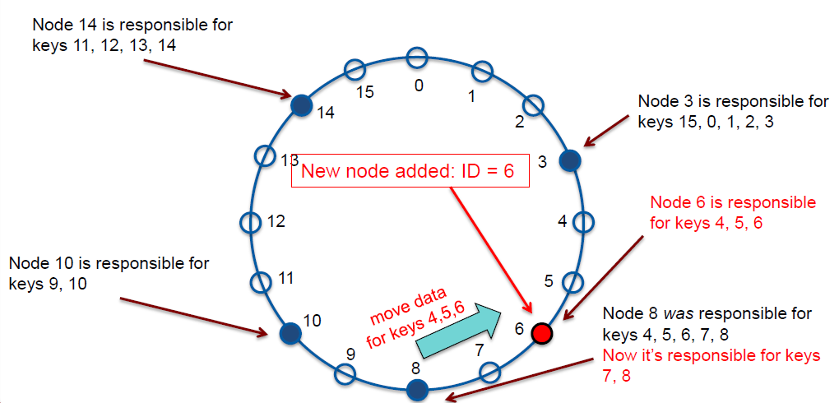
Εισαγωγή κόμβου
Κάποια κλειδιά ανατίθενται σε νέο κόμβο
Τα δεδομένα για αυτά τα ζεύγη (key, value) πρέπει να μεταφερθούν στον νέο κόμβο

Slide 54
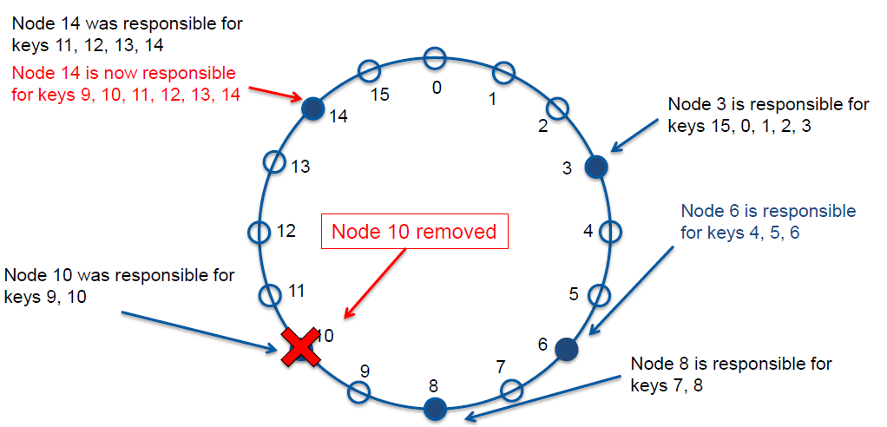
Αποχώρηση κόμβου
Τα κλειδιά ανατίθενται στον διάδοχο του κόμβου
Τα δεδομένα για αυτά τα ζεύγη (key, value) πρέπει να μεταφερθούν

Slide 55
Ανοχή σε σφάλματα
Κόμβοι μπορεί να πεθάνουν
  (key, value) δεδομένα replicated
  Δημιουργία R replicas που αποθηκεύονται στους R-1 διαδοχικούς κόμβους στον δακτύλιο
Γίνεται λίγο πιο περίπλοκο
  Κάθε κόμβος πρέπει να ξέρει και τον διάδοχο του διαδόχου του (ή και παραπάνω από έναν)
Εύκολο αν γνωρίζει και τους R-1
  Οποιαδήποτε αλλαγή πρέπει να εξαπλωθεί σε όλα τα replicas

Slide 56
Απόδοση
Δεν μας αρέσει το O(N) κόστος του lookup
Απλή προσέγγιση για καλή απόδοση
  Όλοι οι κόμβοι γνωρίζονται μεταξύ τους
  Όταν ένας κόμβος λάβει ερώτημα για key ψάχνει στον πίνακα δρομολόγησης να βρει τον κόμβο που είναι υπεύθυνος για το key
  Απόδοση O(1)
  Κατά την εισαγωγή/αποχώρηση κόμβων πρέπει να ενημερωθούν όλοι
  Όχι πολύ καλή λύση για τεράστια δίκτυα (πολλοί κόμβοι -> μεγάλοι πίνακες δρομολόγησης)

Slide 57
Finger Tables
Συμβιβασμός για αποφυγή μεγάλων πινάκων δρομολόγησης σε κάθε κόμβο
  Χρήση finger tables για άνω όριο στο μέγεθος του πίνακα
Finger table = μερική λίστα κόμβων
Σε κάθε κόμβο το i^{th} στοιχείο είναι ο κόμβος που ακολουθεί κατά τουλάχιστον 2^{i}-1 στον κύκλο
  finger_table[0]: immediate (1st) successor
  finger_table[1]: successor after that (2nd)
  finger_table[2]: 4th successor
  finger_table[3]: 8th successor
O(log N) κόμβοι προσπελάζονται για ένα lookup

Slide 58
Παράδειγμα finger table
Ids 0-120 -> 2⁷ =128 > 120 οπότε 7 fingers
f_{n}(i) = Successor(n+2^{i}mod120)
Finger Table at N80
N114
i ft[i]
0 96
1 96
2 96
3 96
4 96
5 114
6 25
80 + 2⁵
80 + 2⁶
N25
N96
80 + 2⁴
80 + 2³
80 + 2²
80 + 2¹
80 + 2⁰
N80

Slide 59
Εύρεση key με finger table
N20
N102
86 + 2⁴
N86
20 + 2⁶

Slide 60
Δομημένα P2P
Τα DHT συστήματα είναι δομημένα (structured) P2P συστήματα σε αντίθεση με τα αδόμητα (unstructured) P2P όπως το Napster, Gnutella, Kazaa κλπ.
Χρησιμοποιούνται ως βάση για άλλα συστήματα, όπως “trackerless” BitTorrent, Amazon Dynamo, κατανεμημένα file systems, κατανεμημένα repositories κλπ.

Slide 61
Amazon Dynamo
Κατανεμημένο key-value storage
  Προσβάσιμο μόνο με το key
  put(key, value) & get(key)
Χρησιμοποιείται για πολλά Amazon services
  Shopping cart, best seller lists, customer preferences, product catalog…
  Δεν υπάρχει ανάγκη για περίπλοκα ερωτήματα όπως αυτά που απαντάει ένα RDBMS
    Θα περιόριζε κλιμακωσιμότητα και διαθεσιμότητα
  Πλέον προσφέρεται και ως AWS (DynamoDB)
Μαζί με άλλα συστήματα της Google (GFS & Bigtable) το Dynamo είναι από τα πρωτα non-relational storage systems (a.k.a. NoSQL)

Slide 62
Κίνητρο
Shopping cart service
  3 million checkouts κάθε μέρα
  Εκατοντάδες χιλιάδες ταυτόχρονα sessions
Οι εφαρμογές πρέπει να μπορούν να παραμετροποιήσουν το Dynamo για επιθυμητό latency & throughput
  Τουλάχιστον 99.9% των read/write λειτουργιών σε λιγότερο από 1 sec
  Ισορροπία ανάμεσα σε performance, cost, availability, durability guarantees.
Ανάγκη για availability (θυμήσου το θεώρημα CAP)
  Eventual consistency
  Partition tolerance
  Availability (“always-on” experience)

Slide 63
Απαιτούμενα κομμάτια
Θέλουμε να σχεδιάσουμε μια υπηρεσία storage σε έναν cluster από servers
Δύο λειτουργίες: get(key) και put(key, data)
  Data μικρού μεγέθους (< 1MB)
Τι χρειαζόμαστε;
  Διαχείριση μελών
  Εισαγωγή/αναζήτηση/διαγραφή δεδομένων
  Consistency με replication
  Partition tolerance

Slide 64
Σχεδιαστικές τεχνικές
Gossiping για διαχείριση μελών και ανίχνευση σφαλμάτων
  Eventually-consistent membership
Consistent hashing για κατανομή κλειδιών και κόμβων
  Παρόμοιο με το Chord
  Αλλά δεν υπάρχει δρομολόγηση δακτυλίου, όλοι οι κόμβοι γνωρίζονται
Object versioning για eventually-consistent δεδομένα
  Ένα vector clock για κάθε δεδομένο
Quorums για partition tolerance
  “Sloppy” quorum
Merkle tree για συγχρονισμό των replicas μετά από σφάλματα ή partitions

Slide 65
Διαχείριση μελών
Οι κόμβοι οργανώνονται σε δακτύλιο Chord με χρήση consistent hashing
  Αλλά όλοι ξέρουν όλους
Εισαγωγή/αποχώρηση κόμβων
  Γίνεται χειροκίνητα
  Κάποιος διαχειριστής χρησιμοποιεί κονσόλα για να προσθέσει ή να αφαιρέσει έναν κόμβο
  Λόγος: η φύση των εφαρμογών που υποστηρίζει
    Οι κόμβοι δεν αποχωρούν συχνά, μόνο λόγω σφάλματος και επανέρχονται γρήγορα
Διάδοση της αλλαγής στα μέλη
  Κάθε κόμβος διατηρεί δικό του group view και ιστορικό αλλαγών
  Διάδοση μέσω gossiping (ανά δευτερόλεπτο, σε τυχαίους κόμβους)
Eventually-consistent membership protocol

Slide 66
Κατανομή κόμβων και κλειδιών
Με παραδοσιακό consistent hashing έχουμε ανισορροπία φόρτου
  Ένας κόμβος μπορεί να έχει περισσότερα κλειδιά από άλλους
  Κάποια κλειδιά είναι πιο δημοφιλή από άλλα
overloaded
node

Slide 67
Κατανομή κόμβων και κλειδιών
Κάθε κόμβος ανατίθεται σε πολλά σημεία στον δακτύλιο
  Κάθε σημείο είναι ένας εικονικός κόμβος (virtual node)
Εκκίνηση με στατικό αριθμό virtual nodes ομοιόμορφα κατανεμημένων στον δακτύλιο

Slide 68
Κατανομή κόμβων και κλειδιών
Ο πρώτος φυσικός κόμβος που εισέρχεται αναλαμβάνει όλους τους virtual nodes
Node 1

Slide 69
Κατανομή κόμβων και κλειδιών
O δεύτερος παίρνει το 1/2
Node 1
Node 2

Slide 70
Κατανομή κόμβων και κλειδιών
Ο τρίτος περίπου το 1/3
Node 1
Node 2
Node 3

Slide 71
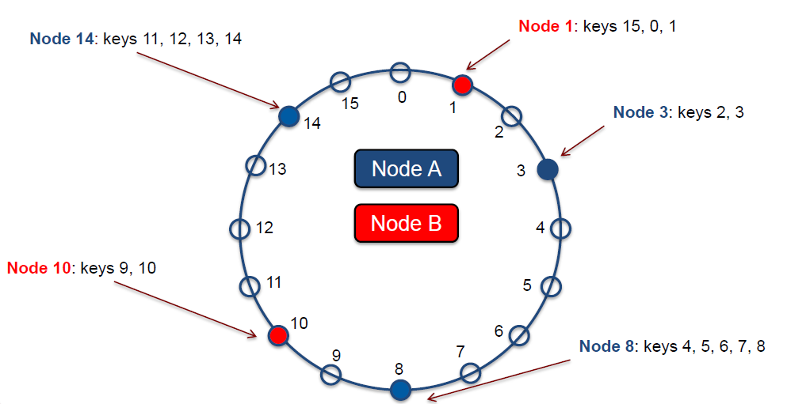
Παράδειγμα
2 physical nodes, 5 virtual nodes

Slide 72
Πλεονεκτήματα
Εξισορρόπηση φόρτου
  Αν ένας κόμβος αποχωρήσει, ο φόρτος του κατανέμεται στους εναπομείναντες κόμβους
  Αν ένας κόμβος προστεθεί, δέχεται παρόμοιο φορτίο από τους υπόλοιπους κόμβους
Ο αριθμός από virtual nodes ανά κόμβο καθορίζεται από τις δυνατότητες του κόμβου

Slide 73
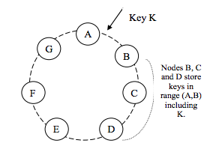
Replication
N: # of replicas
Το πρώτο αποθηκεύεται με βάση το consistent hashing
Τα υπόλοιπα N-1 αποθηκεύονται στους επόμενους N-1 (φυσικούς) διάδοχους κόμβους (preference list)

Slide 74
Replication
Lazy replication (eventual consistency)
  Ένα αίτημα put() επιστρέφει αμέσως (high write throughput)
    Δεν περιμένει να διαδοθεί το update σε όλα τα replicas
Οδηγεί σε inconsistency, που λύνεται με object versioning

Slide 75
Object Versioning
Τα writes πρέπει πάντα να επιτυγχάνουν
  π.χ.,“Add to Cart”
Χρησιμοποιούνται versions για επίλυση ασυνεπειών μεταξύ replicas
Κάθε αντικείμενο έχει ένα vector clock
  π.χ, D₁ ([S_{x}, 1], [S_{y}, 1]): Το D₁ ενημερώθηκε μια φορά από τον S_{x} και μια από τον S_{y}
  Κάθε κόμβος διατηρεί όλα τα versions μέχρι τα δεδομένα να γίνουν συνεπή
Ασυνέπεια έχουμε όταν εμφανίζονται ταυτόχρονες versions
Αν υπάρχει ασυνέπεια γίνεται επίλυση αργότερα
  Π.χ. μπορεί να εμφανιστούν πάλι προϊόντα που έχουν σβηστεί από το shopping cart

Slide 76
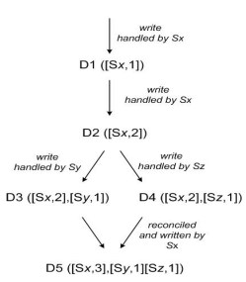
Object Versioning

Slide 77
Object Versioning
Consistency revisited
  Linearizability: οποιοδήποτε read διαβάζει το τελευταίο write
  Eventual consistency: ένα read operations μπορεί να μη διαβάσει το τελευταίο write και κάποιες φορές χρειάζεται επίλυση ασυνεπειών
Στο Dynamo επίλυση κατά τα reads
  highly available, read/write συνεχίζουν ακόμα και σε περίπτωση network partition
  Ο πελάτης θα πρέπει πάντα να μπορεί να προσθέτει ή να αφαιρεί προϊόντα από το shopping cart
Απλή επίλυση από το σύστημα
  last-write-wins policy
Πολύπλοκη επίλυση από την εφαρμογή
  Η εφαρμογή γνωρίζει καλύτερα τη σημασία των δεδομένων
  Χρειάζεται όλα τα versions των δεδομένων
  Π.χ. συγχώνευση των shopping cart versions

Slide 78
Στατιστικά για οbject Versioning
Over a 24-hour period
99.94% of requests saw exactly one version
0.00057% saw 2 versions
0.00047% saw 3 versions
0.00009% saw 4 versions
Usually triggered by many concurrent requests issued by robots, not human clients

Slide 79
Quorums
Παράμετροι
  N replicas
  R readers
  W writers
Στατικό quorum: R + W > N
Τυπικές τιμές για Dynamo: (N, R, W) == (3, 2, 2)

Slide 80
Συγχρονισμός replicas
Αν ένας κόμβος πεθάνει και ανανήψει, πρέπει να μπορεί γρήγορα να καταλάβει αν πρέπει να συγχρονίσει τα αντίγραφά του ή όχι
  Η μεταφορά όλων των ζευγών (key, value) για σύγκριση δε συμφέρει
Merkle trees
  Tα φύλλα είναι hashes των τιμών του κάθε κλειδιού
  Οι γονείς είναι hashes των παιδιών τους
  Η σύγκριση γονέων στο ίδιο επίπεδο δείχνει διαφορά στα παιδιά
  Μεταφορά μόνο των (key, value) που έχουν αλλάξει

Slide 81
Συγχρονισμός replicas
Σύγκριση 2 κόμβων που είναι συγχρονισμένοι
  Two (key, value) pairs: (k0, v0) & (k1, v1)
Node0
Node1
Equal
h2 = hash(h0 + h1)
h2 = hash(h0 + h1)
h0 = hash(v0)
h1 = hash(v1)
h0 = hash(v0)
h1 = hash(v1)

Slide 82
Συγχρονισμός replicas
Σύγκριση 2 κόμβων που δεν είναι συγχρονισμένοι
  One: (k0, v2) & (k1, v1)
  The other: (k0, v0) & (k1, v1)
Node0
Node1
Not equal
h4 = hash(h2 + h1)
h2 = hash(h0 + h1)
h3 = hash(v2)
h1 = hash(v1)
h0 = hash(v0)
h1 = hash(v1)

